Slide 1

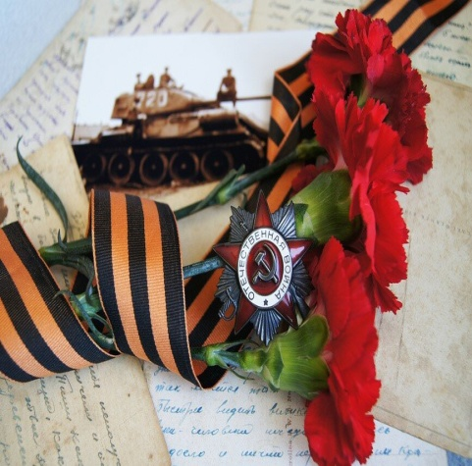
Великой Победе посвящается
1941 - 1945
Университет
Таинственных Явлений
Кафедра «Перекличка эпох»
2020

Slide 2
Цель: Формирование чувства патриотизма, расширение представления детей о героическом подвиге русского народа во время Великой Отечественной войны.
Задачи:
Воспитывать уважительное, неравнодушное отношение к событиям ВОВ, ветеранам войны и труда.
Способствовать пониманию роли русского человека (солдата) в ВОВ.
Формировать положительные привычки учащихся, стремление помочь, людям, пережившим войну.
Развивать интерес к историческим событиям и судьбам людей, сохранивших мир на земле.

Slide 3
«Помните!
Через века, через года,—
помните!...»
Р.Рождественский
«Мир, счастье, братство людей – вот что нужно нам
на этом свете!»
Марк Твен

Slide 4
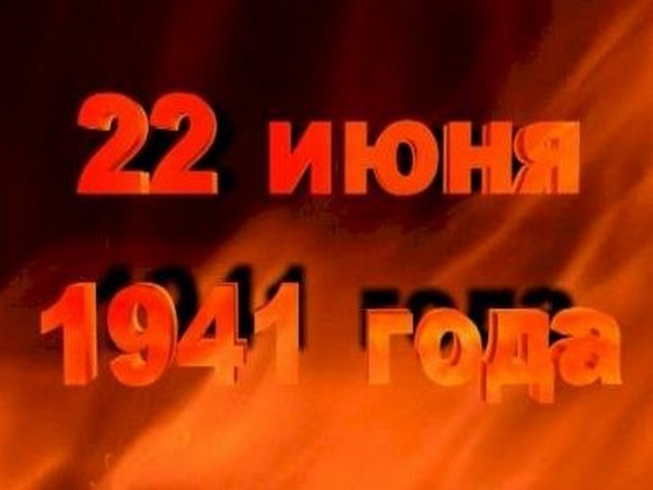
Немецко-фашистская Германия без объявления войны напала на нашу страну.

Slide 5
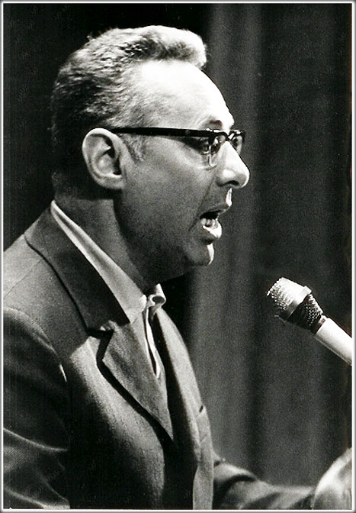
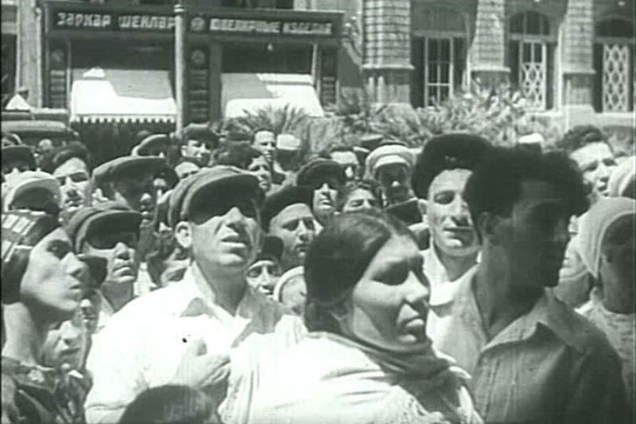

«Внимание! Внимание! Говорит Москва. Передаём важное правительственное сообщение. Граждане и гражданки Советского Союза! Сегодня в 4 часа утра, без всякого объявления войны, германские вооружённые силы атаковали границы Советского Союза. Началась Великая Отечественная война».

Slide 6
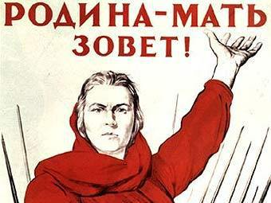

Slide 7
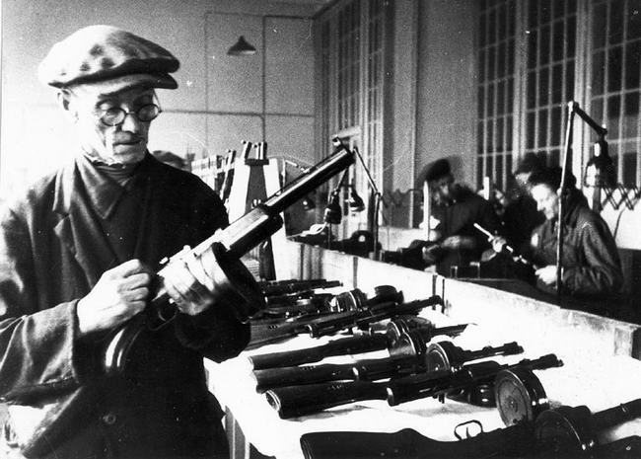
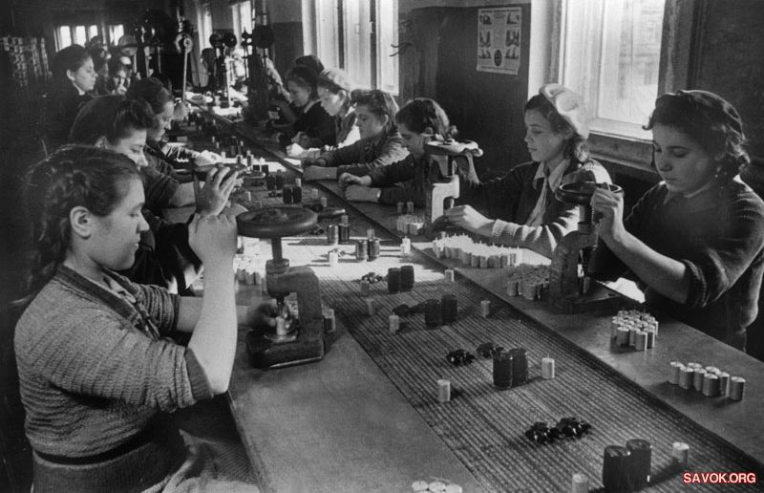
Родину защищали солдаты, женщины, старики, дети. Каждый делал все, что мог.

Slide 8
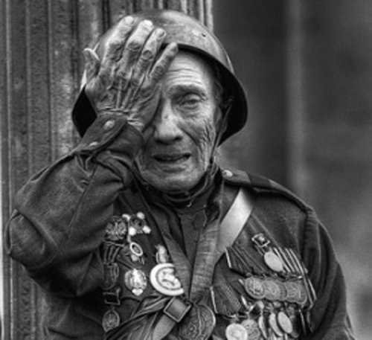
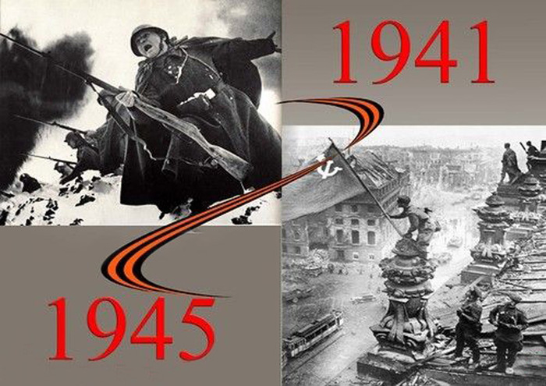
Четыре года 1941-1945 г длилась кровопролитная война.

Slide 9

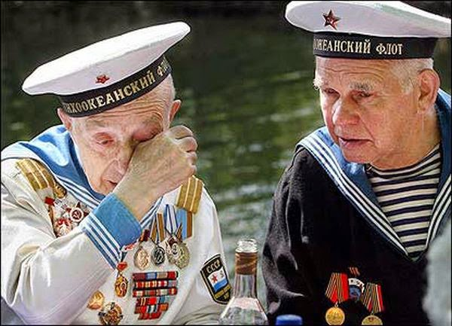

Slide 10
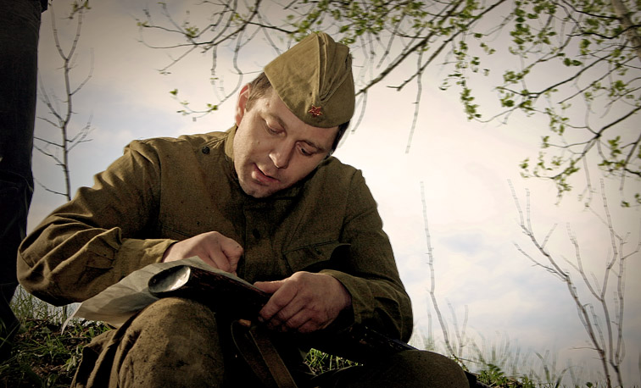
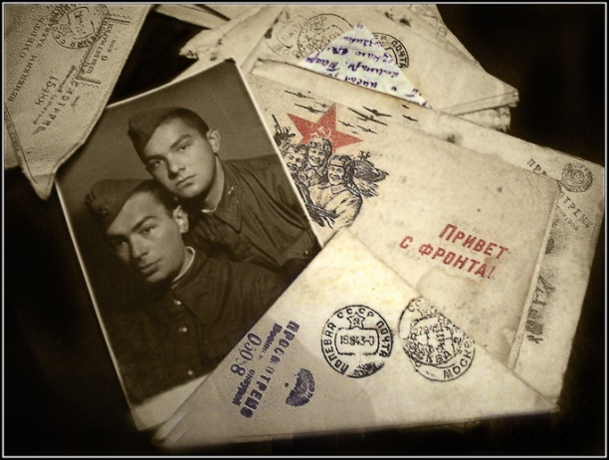
Здравствуйте, дорогой Максим!
Здравствуй, мой любимый сын!
Я пишу с передовой.
Завтра утром – снова в бой!
Будем мы фашистов гнать.
Береги сыночек мать,
Позабудь печаль и грусть –
Я с пообедаю вернусь!
Обниму вас, наконец.
До свиданья! Твой отец.
Не всегда письма, приходившие, с фронта находили своего адресата.

Slide 11
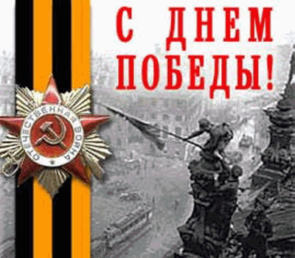
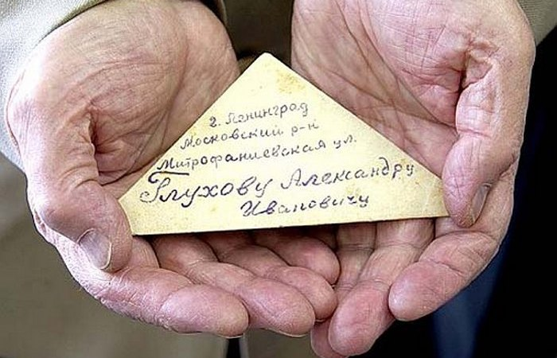

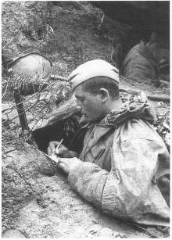
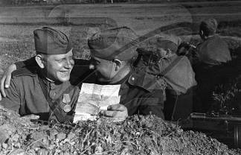
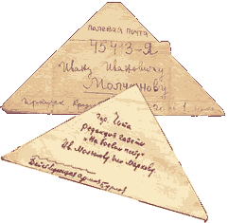
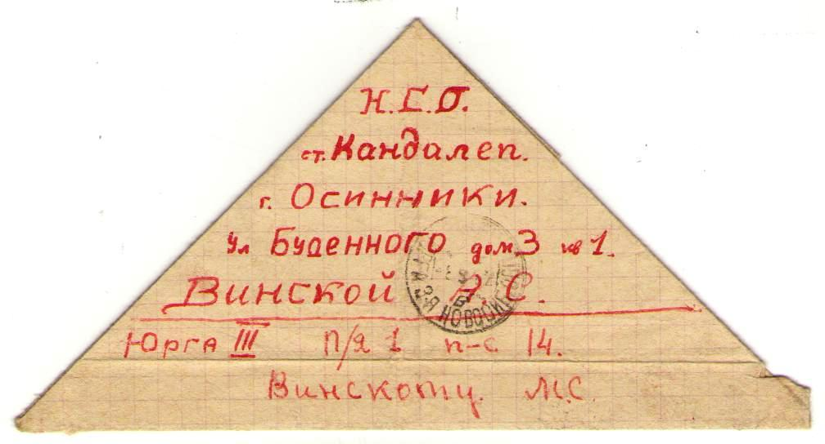
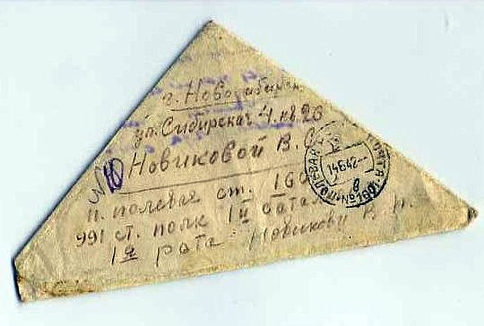
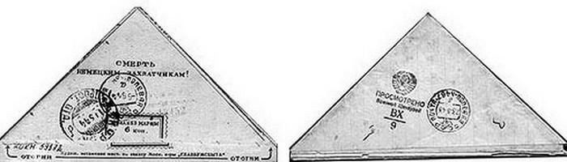

Slide 12

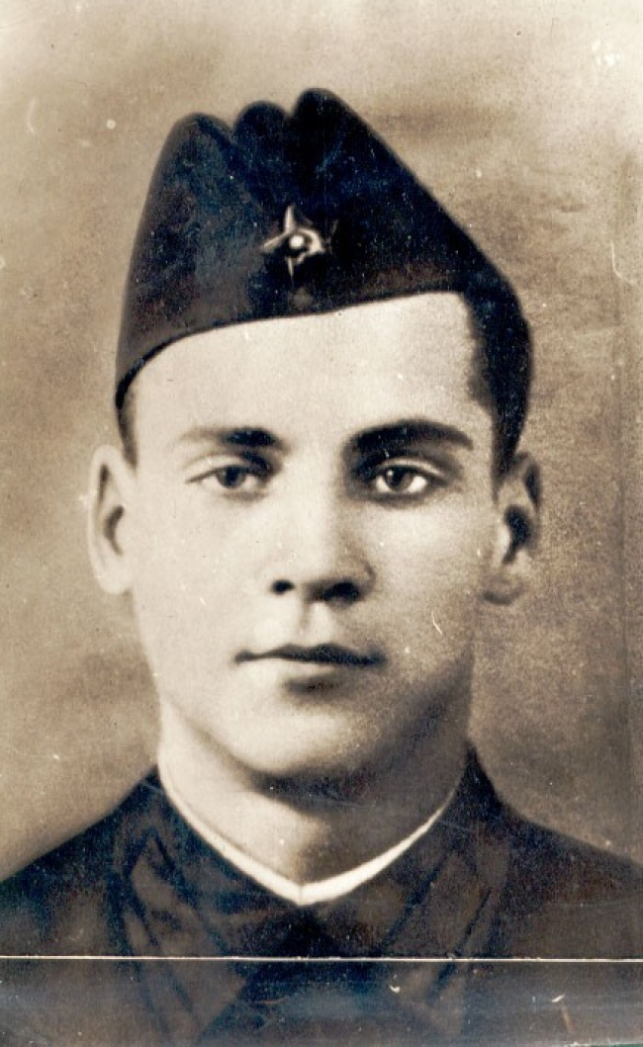
Отрывок из письма №1
«Недалеко от места, где мы стоим, расположен лагерь. Лагерь уничтожения. Ты, наверное, читала в газетах о лагере на Майданске. Так этот лагерь в несколько раз превосходит майданский. Шесть миллионов человек было уничтожено там. <...> Камеры, в которых людей душили газом; печи для сожжения трупов; рвы, в которые сбрасывались трупы, вернее, укладывались с немецкой аккуратностью — один ряд головами в одну сторону, другой — в другую. Рвы, доверху наполненные кровью. И во всем и везде эта дьявольская немецкая аккуратность.
Может быть, в тылу не все верят описаниям этих бесчисленных ужасов. Да и в самом деле трудно поверить, что люди, похожие внешне на нас, могли дойти до такой нечеловеческой жестокости. Но когда видишь все это, задаешь себе вопрос: кто они, эти существа, захотевшие истребить человечество? Люди ли это? Конечно, это не люди! Скоро настанет конец этим ужасам, будет расплата».
Борис Ручьёв. 7 марта 1945 года

Slide 13

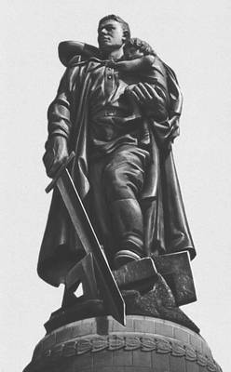
ОТРЫВОК ИЗ ПИСЬМА №2
«… Мы закрепились на занятом рубеже западнее Одера и стали зарываться в землю. И вдруг на нейтральной полосе заметили ребенка. Он ползал около убитой женщины. Когда затихал гул взрывов, оттуда доносился плач.
Реплики были разные. «Жаль, ребенок...» А в ответ: «Сколько своих ползало, забыл?..» - «Да что мы, звери, что ли! Чужой не чужой, а народился жить...» - это сказал рядовой Нестор Довгалев. Сказал Василию, тому, что вспомнил про своих, сожженных в Белоруссии: «Держи мой автомат. Командиру в случае чего скажи, что сам он, мол, говорил, что мы спасать Европу пришли». И, не простившись, короткими перебежками побежал по изрытому воронками полю. С вражеских холмов ударили пулеметы...
С ребенком в руках он был совсем рядом с нашим окопом, когда пуля вонзилась ему в спину. Упал и уже не поднялся, но спасенного малыша из рук так и не выпустил. Прокопий Тарасов»
Памятник Солдату-освободителю
в Трептов-парке в Берлине.

Slide 14
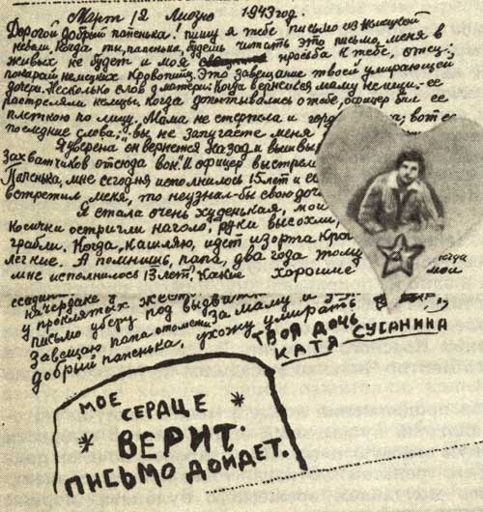
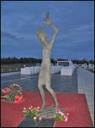
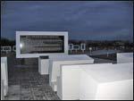
Письмо №3

Slide 15
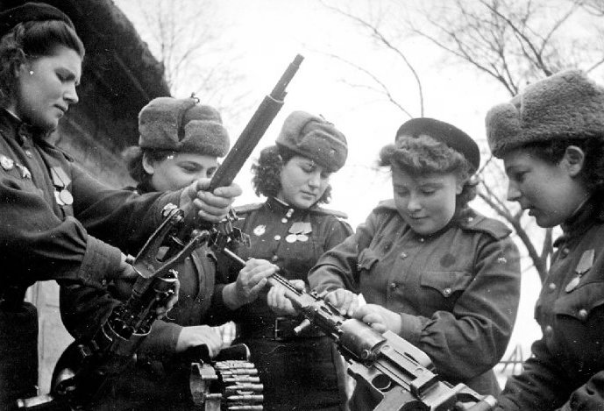
За Отчизну сражались не только мужчины, но и женщины.

Slide 16
Я ушла из детства в грязную теплушку,
В эшелон пехоты, в санитарный взвод.
Я пришла из школы в блиндажи сырые
От Прекрасной Дамы в «мать» и «перемать»,
Потому что имя, ближе чем Россия,
Не смогла сыскать.
Ю. Друнина

Slide 17
Под этими пронзительными словами подписалась бы каждая из 800 тысяч женщин, за годы войны, служивших в различных родах войск. Только по мобилизации Ленинского комсомола в армию было направлено около 500 тысяч девушек; 70% из них находились в действующей армии. Только в Белоруссии в партизанских отрядах находилось около 60 тысяч мужественных советских партизанок. Никогда еще на протяжении всей истории человечества столько женщин не участвовало в войне. Великая Отечественная война явила миру пример массового участия советских женщин в защите своего Отечества. Светлана Алексиевич назовет сотни рассказов женщин – фронтовичек: медиков, связисток, саперов, летчиц, снайперов, стрелков, зенитчиц, политработников, кавалеристов, танкистов, десантниц, матросов, регулировщиц, шоферов, рядовых полевых военно-прачечных отрядов, поваров, пекарей, партизанок, подпольщиц, механиков – водителей тяжелых танков, командиров пулеметных рот, автоматчиц «Обожженными километрами чужой боли и памяти…».

Slide 18
В один день мир разделился на прошлое, то, что было еще вчера: первая любовь, мечты о будущем и войну. То, что называлось войной, обрушилось, прежде всего, необходимостью выбора. И выбор между жизнью и смертью для многих из них, довоенных девчонок, оказался простым, как дыхание.

Slide 19
Женская память о войне самая святосильная по напряжению, по боли; она эмоциональна, насыщена подробностями, охватывает тот материк чувств человеческих на войне, который, обычно, ускользает от мужского внимания.

Slide 20
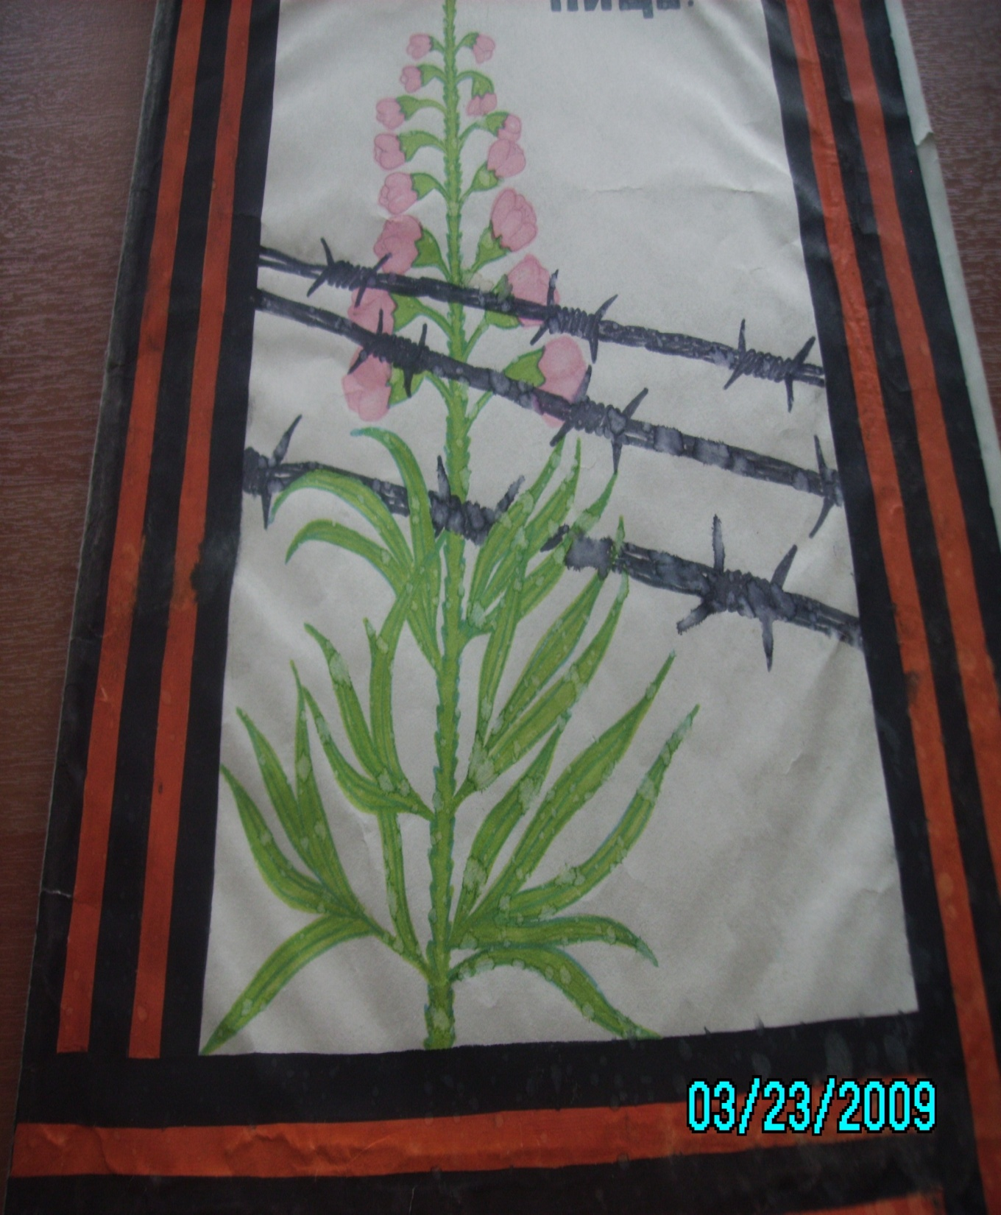
Женская память рисует войну, у которой совсем не женское лицо. То, что женщина вынесла из смертного ада, сегодня стало уникальным опытом беспредельных человеческих возможностей. У каждой была своя война, которую она видела через дело, которым занималась:

Slide 21
Демченко Александра Сергеевна - сержант, медсестра: «Столько видела отрезанных рук и ног, даже не верилось, что где-то есть целые мужчины»;
Зинина Ирина Николаевна – рядовая, повар: «После боя, бывало никого не оставалось. Котел каши, котел супа наваришь, а некому отдать»;
У Ковалевской Елены Федоровны – партизанки, война ассоциировалась с полным контрастом между природой и переживанием людей: «Солнце поднималось и освещало все на родной земле, цвели цветы, птицы пели, только мы перестали улыбаться» и с запахом горящего костра, на котором делали все: варили еду, пекли хлеб, сушили обувь, одежду, согревались сами.
Николаева Эмилия Алексеевна – партизанка: «Живу с войной в душе все годы. Проснусь ночью и лежу с открытыми глазами»;
Новак Любовь Захаровна – старшина, санинструктор: « Чем дальше война, тем она страшнее, а не наоборот».

Slide 22
Почему женщина, призвание которой давать и защищать жизнь на земле, шла на войну не только спасать, но и убивать?
Все, что мы знаем о женщине, лучше всего вмещается в слово «Милосердие». Есть и другие слова: сестра, жена, друг и самое высокое – мать. Милосердие присутствует в их содержании, как суть, как назначение, как конечный смысл. Женщина и жизнь синонимы. На самой страшной войне 20 века женщине пришлось стать солдатом. Она не только спасала, но и убивала, убивала врага, обрушавшегося с невиданной жестокостью на её землю, дом, детей. Что же заставило женщину, призвание которой давать жизнь, пойти на войну и убивать? Ответ на этот вопрос тоже находим в воспоминаниях женщин, прошедших войну:

Slide 23
Смирнова Мария Петровна – зенитчица: «Мы шли на фронт не потому, что нам нравилось убивать, а потому, что на весы истории было брошено: быть или не быть Родине»;
Корж Ольга Васильевна – автоматчица: «Я пошла на фронт, чтобы убить войну»;
Морозова Мария Ивановна – сержант, командир зенитного орудия: «Женщина не могла купать ребенка, готовить обед, когда гибла её страна. Я думаю, что это наша национальная черта».

Slide 24
Проходят годы, но актуальным остается вопрос: Каким же должно было быть поколение наших бабушек и матерей, чтобы пройти все ужасы войны, защитить Родину и поднять страну из руин?

Slide 25

Война унесла более 26 миллионов человеческих жизней, среди них – наши односельчане.

Slide 26
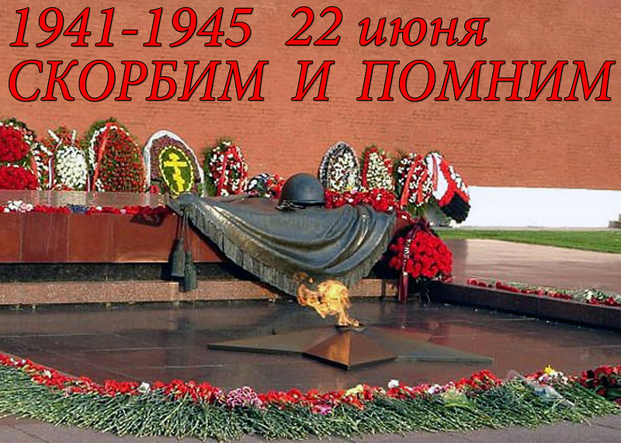
Минутой молчания почтим память тех ветеранов Великой Отечественной войны, которых теперь нет среди нас.

Slide 27
Станция
«Военный
кинематограф»

Slide 28
Станция
«Военная
песня»

Slide 29
Станция
«Мы голосуем
за МИР!»

Slide 30
ПОЧЕМУ
ПОКОЛЕНИЮ
НАШИХ ДЕДОВ И ПРАДЕДОВ
УДАЛОСЬ ОТСТОЯТЬ РОДИНУ
В СТРАШНОЙ ВОЙНЕ И
ПОДНЯТЬ ЕЕ ИЗ РУИН?

Slide 31
Вывод:
ПОКОЛЕНИЮ НАШИХ ДЕДОВ И ПРАДЕДОВ УДАЛОСЬ
ОТСТОЯТЬ РОДИНУ В СТРАШНОЙ ВОЙНЕ И ПОДНЯТЬ ЕЕ ИЗ РУИН, ПОТОМУ ЧТО ЭТО ПОКОЛЕНИЕ ПОБЕДИТЕЛЕЙ ХАРАКТЕРИЗУЕТСЯ:
Патриотизмом великой силы, развитым с рождения, впитавшимся с молоком матери, воздухом родного края, с языком, обычаями своего народа;
Сознательной активной жизненной позицией, исключающей безынициативность, бездеятельность, самодовольство;
Духовностью, готовностью преодолеть любые трудности во имя защиты Родины, способностью сопереживать, сострадать, любить и жертвовать ради любви;
Наполненностью и осмысленностью жизни, сутью которой является подвиг ради спасения Родины.
Глубокой совестливостью, стимулирующей его на совершение общественно-ценных поступков, возносящих их на вершину подвига.

Slide 32
Великой Победе посвящается
1941 - 1945
Университет
Таинственных Явлений
Кафедра «Перекличка эпох»
2020

